Slide 1
Meetkunde
Schaduwen
Rekenwiskunde-onderwijs – Groep 4

Slide 2
Dit ga ik leren
Ik ga leren bedenken en uitleggen of een schaduw bij een object (een ding) hoort.

Slide 3
Wat is een schaduw?
Bedenk (in je eigen hoofd)
Deel (met je leermaatje)
Wissel uit (klassikaal met beurtenstokjes

Slide 4
Dit is een schaduw
Als je het licht van de zon of van een lamp op een object laat schijnen, ontstaat er een schaduw. Dit is een grijs beeld op de grond dat lijkt op het object. Een schaduw begint bij het gedeelte dat de (onder)grond als eerste raakt.

Slide 5
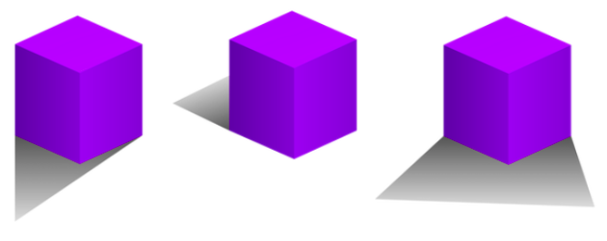
Welke schaduw klopt niet?
Waarom klopt deze schaduw niet?

Slide 6
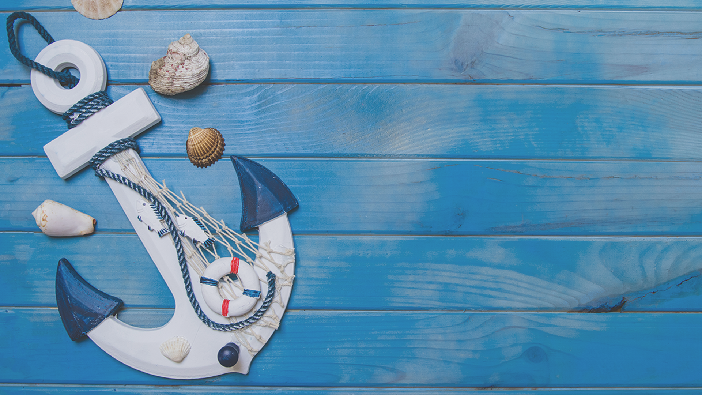
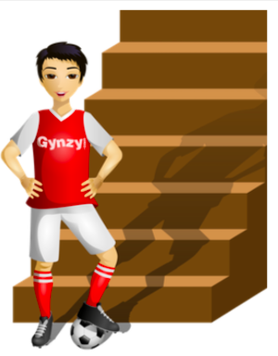
Let op! Een schaduw verandert ook nog wel eens van vorm.

Slide 7
Zelf oefenen
Je hebt samen met je leermaatje de volgende spullen nodig:
Zaklamp
Boek
Boekbuddy
Schaar
10 blokjes
Kastanje
Wit tekenpapier

Slide 8
Maak een schaduw bij …
een boek die rechtop staat.

Slide 9
Maak een schaduw bij …
een boekbuddy die op tafel ligt of zit.

Slide 10
Maak een schaduw bij …
een schaar in een hand.

Slide 11
Maak een schaduw bij …
een schaar die op tafel ligt.

Slide 12
Maak een schaduw bij …
een blokkenbouwsel van 10 blokjes.

Slide 13
Maak een schaduw bij …
een ander blokkenbouwsel van 10 blokjes.

Slide 14
Maak een schaduw bij …
een kastanje.

Slide 15
Maak een schaduw bij …
een blokkenbouwsel met de kastanje er bovenop.

Slide 16
Ik weet nu hoe een schaduw ontstaat en ik kan bedenken en uitleggen waarom een schaduw wel of niet bij een object hoort.

Slide 17
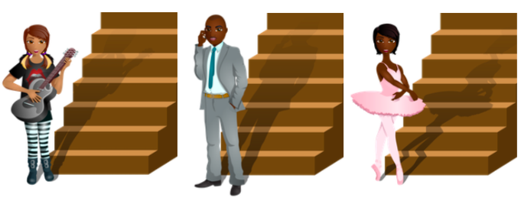
Quiz!
Welke schaduw is fout?
Leg uit waarom deze fout is.

Slide 18
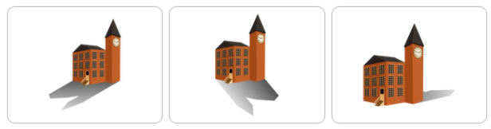
Quiz!
Welke schaduw is fout?
Leg uit waarom deze fout is.

Slide 19
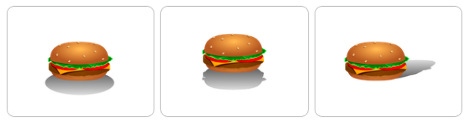
Quiz!
Welke schaduw is fout?
Leg uit waarom deze fout is.

Slide 20
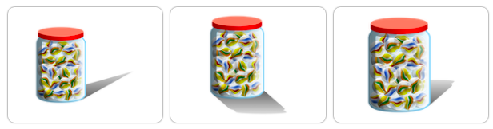
Quiz!
Welke schaduw is fout?
Leg uit waarom deze fout is.

Slide 21
Meetkunde
Schaduwen
Ik kan bedenken en uitleggen of een schaduw bij een object hoort.

